Slide 1
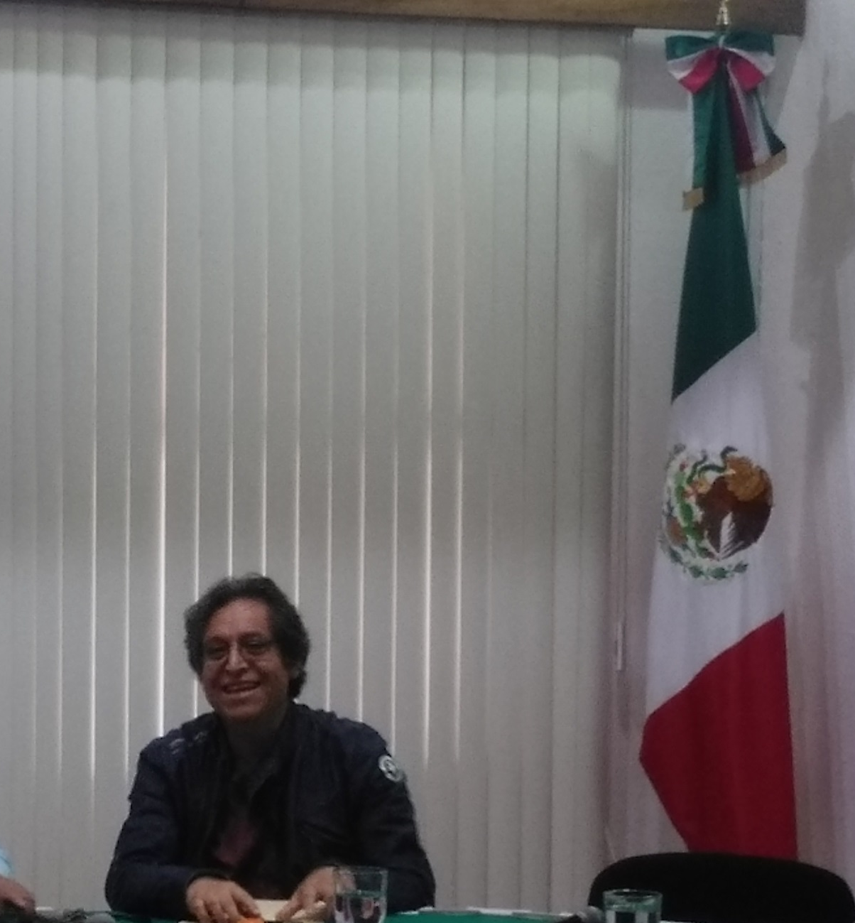
INFORME DE ACTIVIDADES
OCTUBRE 2019 SEPTIEMBRE 2020
REGIDOR CECILIO LOPEZ FERNANDEZ

Slide 2
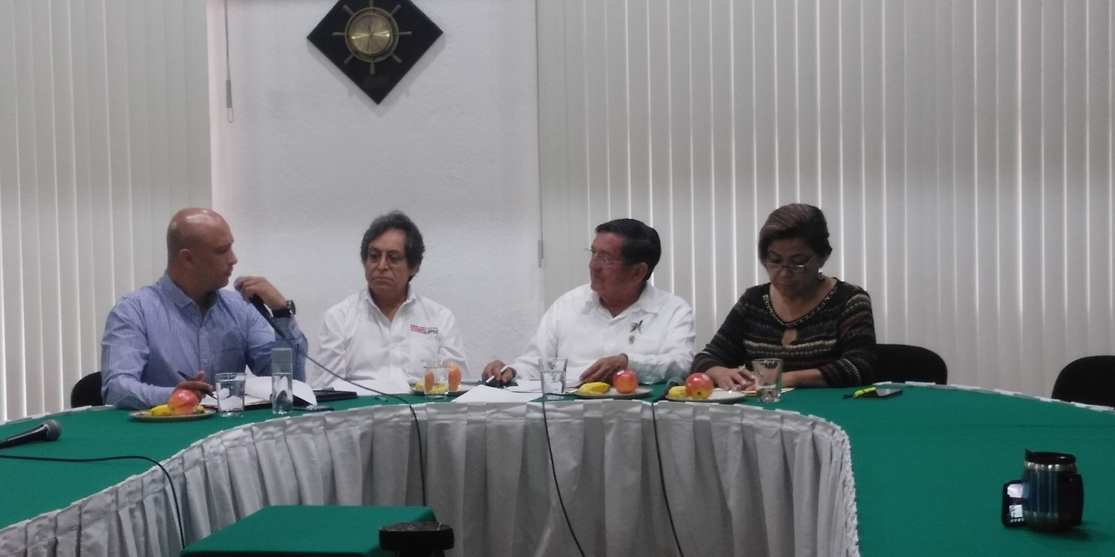
COMISION DE FOMENTO AGROPECUARIO, FORESTAL Y PESCA

Slide 3
POR MEDIO DE ESTE INFORME, PRESENTO A LOS CIUDADANOS DE PUERTO VALLARTA, EN BASE A LO ESTABLECIDO
EN LA LEY DE TRANSPARENCIA Y ACCESO A LA INFORMACION PUBLICA DEL ESTADO DE JALISCO Y SUS MUNICIPIOS,
ART. 8 PARTE 1, FRACCION 6, INCISO L, DE LOS INFORMES ANUALES, EL PRESENTE INFORME ANUAL CORRESPONIENTE AL EJERCICIO DEL AÑO 2019-2020
UN AÑO DIFICIL POR LA PRESENTACION DE LA PANDEMIA COVID -19
ADEMAS DE MIS ACTIVIDADES EDILICIAS DE PROPONER, DISCUTIR Y APROBAR LEYES MEDIANTE EL CABILDO, LLEVÉ A CABO DIVERSAS ACTIVIDADES EN EJIDOS, COLONIAS , ATENCION A USUARIOS, GESTION Y ASESORIAS
ES UN HONOR Y UN COMPROMISO EL PUEBLO VALLARTENSE EL ESCUCHARLOS Y HACER ECO DE SU VOZ ANTE LAS DEPENDENCIAS CORRESPONDIENTES

Slide 4
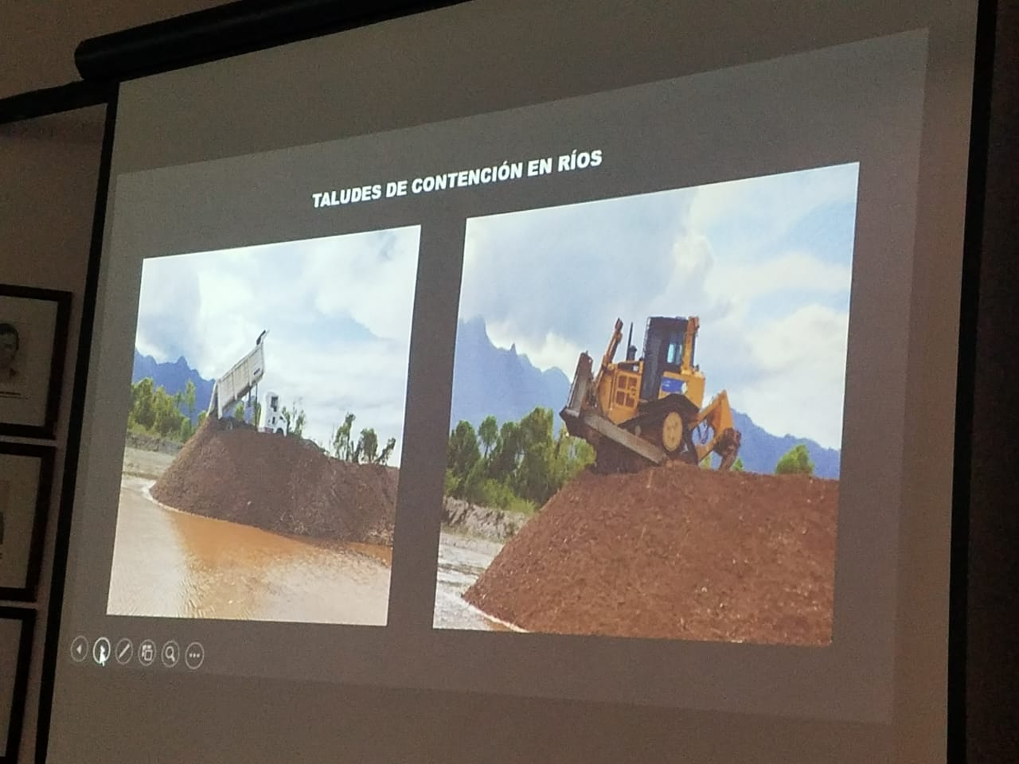
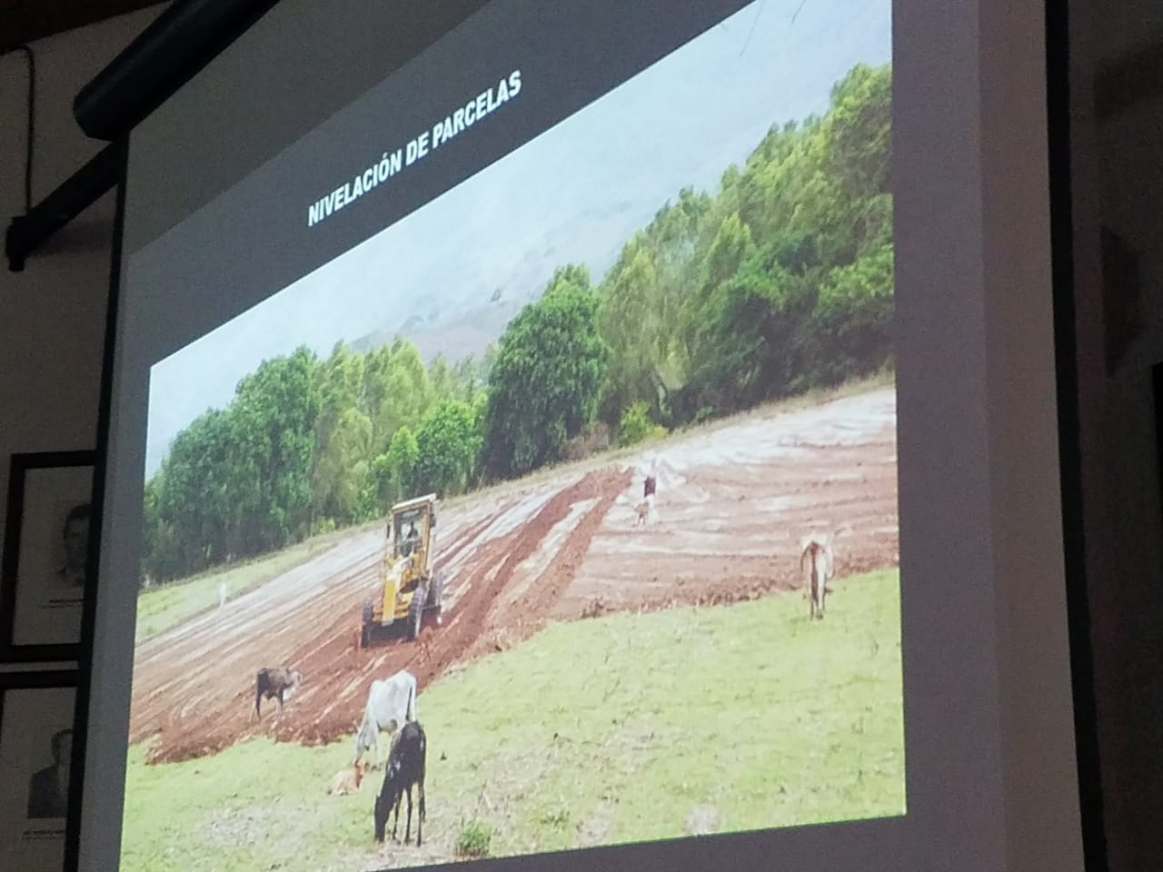

Slide 5
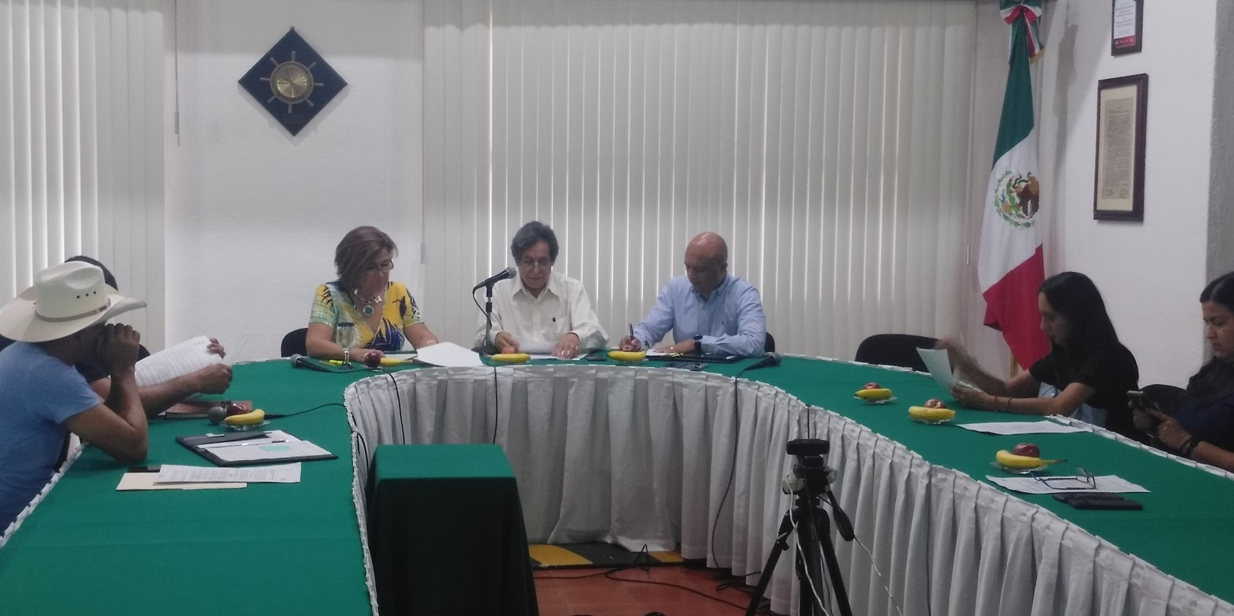
02.- 28 DE NOVIEMBRE DE 2019. SESION ORDINARIA
TEMA: INFORME DE ACUERDO EDILICIO PARA LA CREACION DEL SISTEMA MUNICIPAL DE CONTROL E INSPECCIÓN DE PRODUCTOS CÁRNICOS PARA EL CONSUMO HUMANO

Slide 6
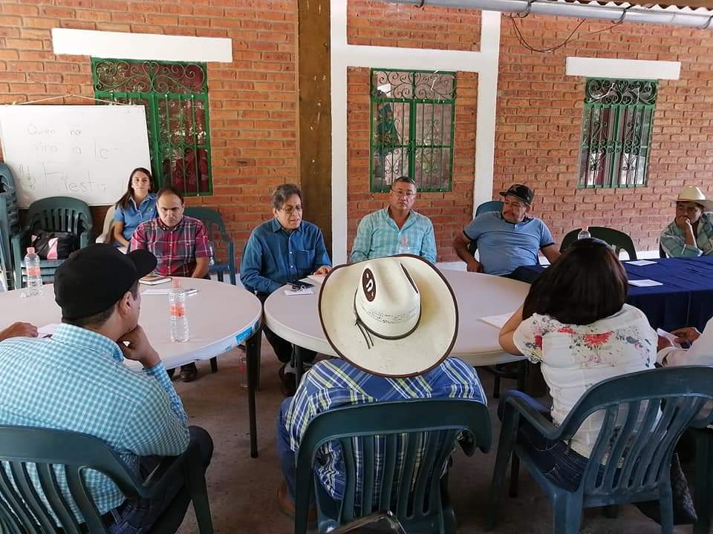
03.- REUNION CONSEJO FOMENTO AGROPECUARIO EN EL EJIDO DE JORULLO CON COMISIONADOS DE DISTINTOS EJIDOS

Slide 7
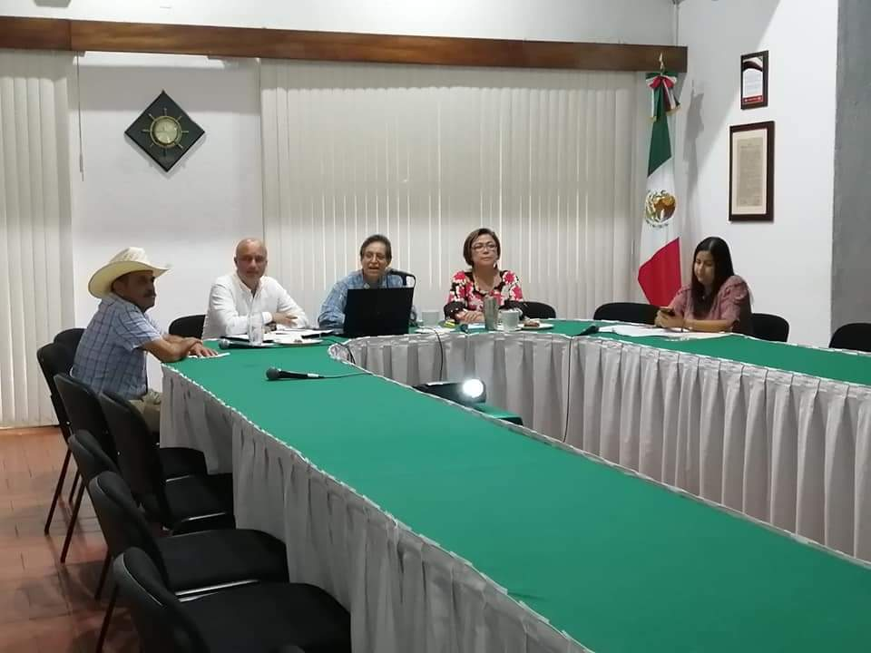
04.- 20 DE DICIEMBRE DE 2019. SESION ORDINARIA (se manda a mesa de trabajo acuerdo 179/2019 sean turnadas a las comisiones de reglamentos y puntos constitucionales, salud, ordenamiento territorial y desarrollo económico, gobernación y servicios públicos)
TEMA: ACUERDO EDILICIO PARA LA CREACION DEL SISTEMA MUNICIPAL DE RESGUARDO DE CONTROL E INSPECCION DE PRODUCTOS CARNICOS PARA EL CONSUMO HUMANO

Slide 8
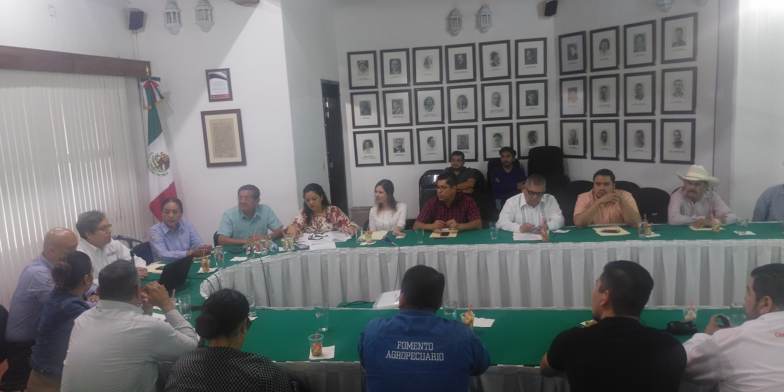
05.- 16 ENERO DE 2020. MESA TRABAJO
TEMA: RESGUARDO
MESA DE TRABAJO CON COMISIONES: REGLAMENTOS Y PUNTOS CONSTITUCIONALES, ORDENAMIENTO TERRITORIAL, TURISMO Y DESARROLLO ECONÓMICO, INSPECCION, SALUD, SERVICIOS PUBLICOS, HACIENDA, GOBERNACION Y COMISIÓN EDILICIA PERMANENTE DE FOMENTO AGROPECUARIO, FORESTAL Y PESCA

Slide 9
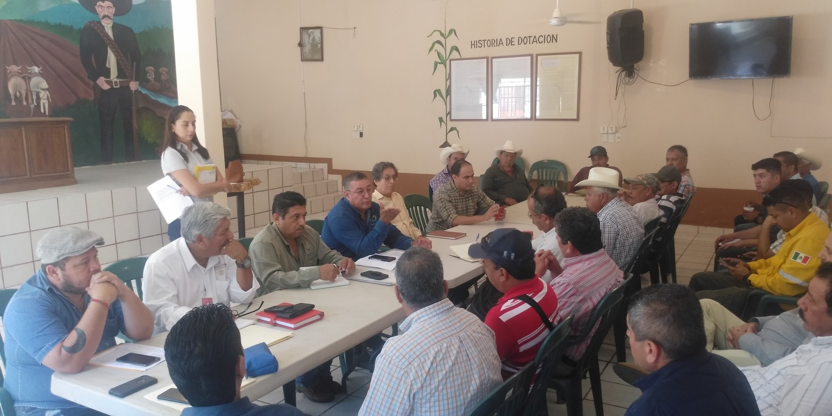
06.- 20 FEBRERO DE 2020. REUNION DEL CONSEJO MUNICIPAL PARA EL DESARROLLO RURAL SUSTENTABLE: INFORME DE TRABAJO CON MAQUINARIAS Y SU APROBACIÓN
CONSISTENTE EN ENVÍO DE MAQUINARIAS AL EJIDO DE COLESIO, AL RANCHITO, PLAYA GRANDE, AL EJIDO DE IXTAPA Y AL RANCHO CAPULINOSA,PARA REHABILITAR BRECHAS Y CAMINOS SACA COSECHAS, NIVELACION DE TERRENOS, Y PODA DE UNA PAROTA Y DERRIBO DE OTRA POR AFECTACION A LÁPIDAS EN PANTEON DE SANTA CRUZ DE QUELITAN

Slide 11
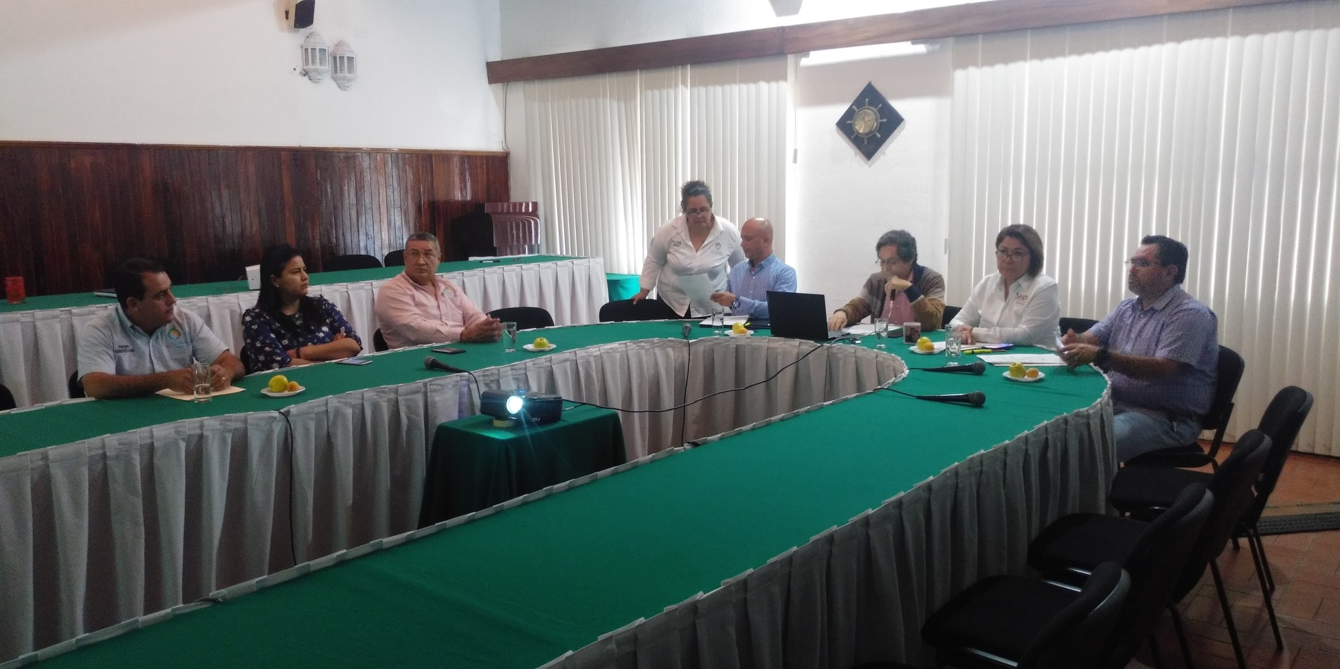
07.- 27 FEBRERO DE 2020, SESION ORDINARIA. TEMA: RESGUARDO
MESA DE TRABAJO CON COMISIONES: REGLAMENTOS Y PUNTOS CONSTITUCIONALES, ORDENAMIENTO TERRITORIAL, TURISMO Y DESARROLLO ECONOMICO, INSPECCION, SALUD, SERVICIOS PUBLICOS, HACIENDA, GOBERNACION Y COMISIÓN EDILICIA PERMANENTE DE FOMENTO AGROPECUARIO, FORESTAL Y PESCA.

Slide 12
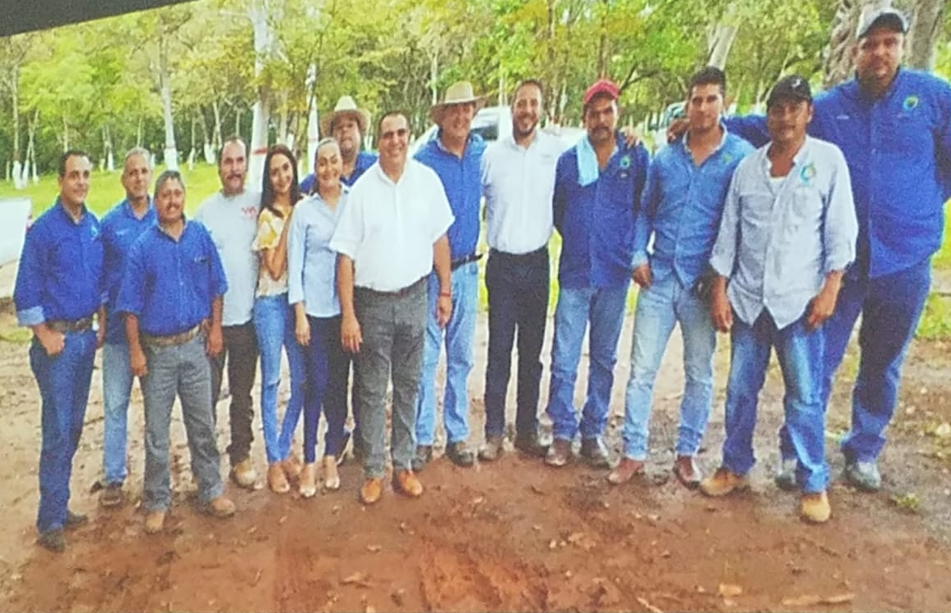
08.- 02 JULIO DE 2020, REUNION DEL CONSEJO MUNICIPAL PARA EL DESARROLLO RURAL SUSTENTABLE DEL MUNICIPIO DE PUERTO VALLARTA JALISCO TEMA: INFORME DE TRABAJO Y APROBACION DE MAQUINARIA.

Slide 13
09.- 02 SEPTIEMBRE 2020 REUNION DEL CONSEJO MUNICIPAL PARA EL DESARROLLO RURAL SUSTENTABLE DEL MUNICIPIO DE PUERTO VALLARTA JALISCO SESIÓN EXTRAORDINARIA TEMA: AUTORIZACION PARA EL USO DE LA MAQUINARIA DEL PROGRAMA A TODA MAQUINA. PARA LA REALIZACION DE OBRA PUBLICA CON RECURSOS PROVENIENTES DEL PROGRAMA DE EMPEDRADOS PARA LA REACTIVACION ECONOMICA EN LOS MUNICIPIOS 2020, QUE CONSISTE EN EMPEDRADO ZAMPEADO EN DIVERSAS COLONIAS DE PUERTO VALLARTA.

Slide 14
COADYUVACIÓN CON COMISIONES DE:
HACIENDA
PARTICIPACION CIUDADANA
TURISMO Y DESARROLLO ECONOMICO
GOBERNACIÓN
JUSTICIA Y DERECHOS HUMANOS
AGUA
MEDIOAMBIENTE
CULTURA
COMISIÓN DE DEPORTES
EDUCACIÓN INNOVACION Y TECNOLOGIA
IGUALDAD DE GÉNERO Y DESARROLLO INTEGRAL HUMANO
SALUD
SERVICIOS PUBLICOS MUNICIPALES
SEGURIDAD PUBLICA Y TRANSITO
PROTECCIÓN CIVIL
INSPECCIÓN
REGLAMENTOS Y PUNTOS CONSTITUCIONALES
ORDENAMIENTO TERRITORIAL

Slide 15
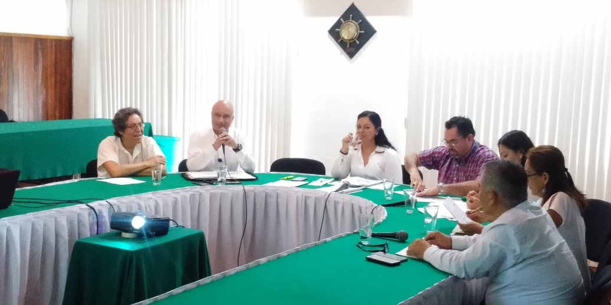
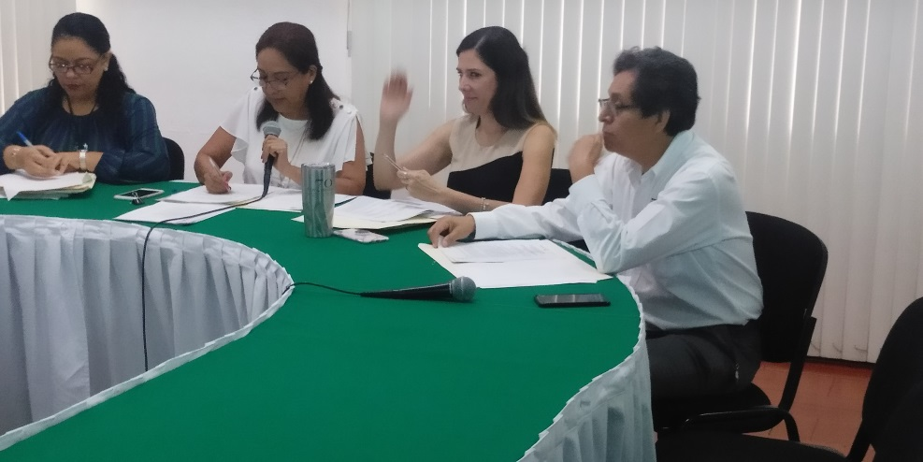
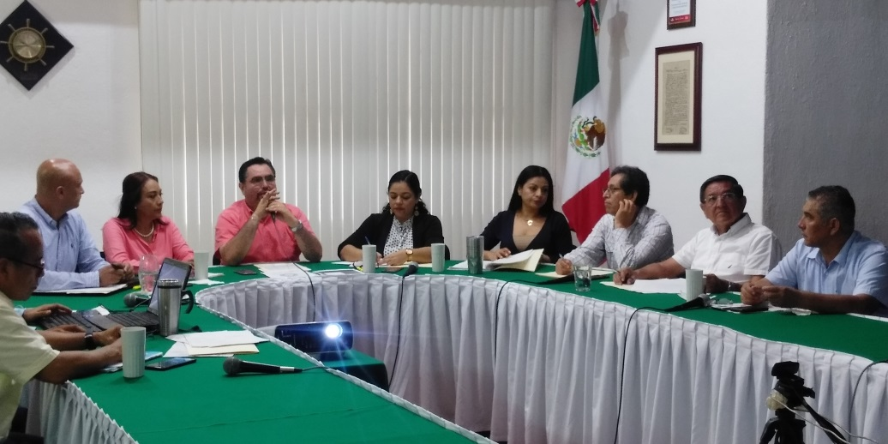
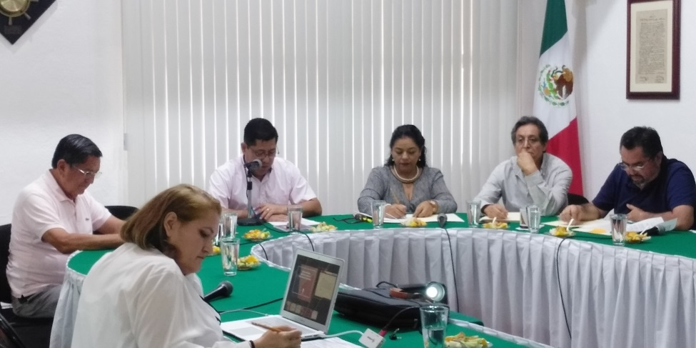
JUSTICIA Y DERECHOS HUMANOS
IGUALDAD DE GÉNERO Y DESARROLLO INTEGRAL HUMANO
PARTICIPACION CIUDADANA
REGLAMENTOS Y PUNTOS CONSTITUCIONALES

Slide 16
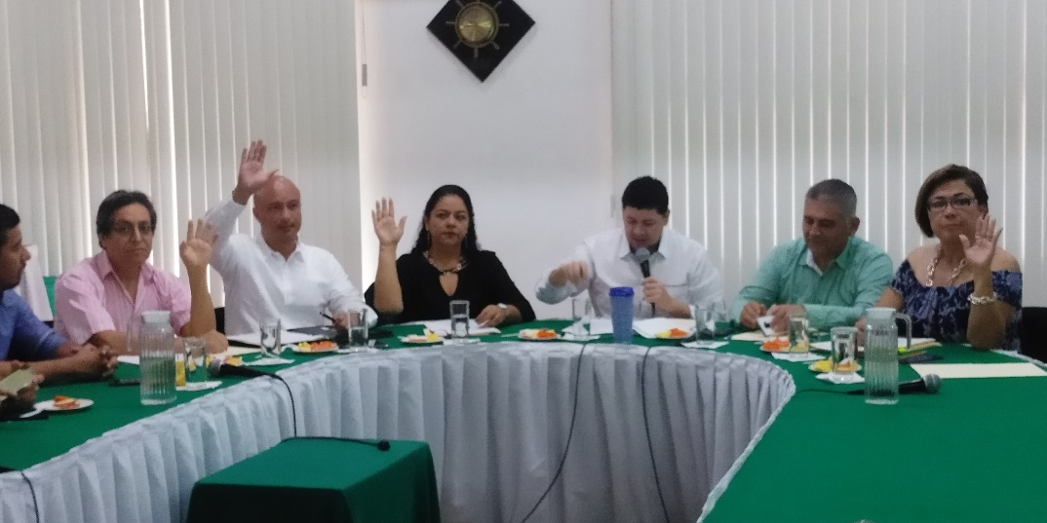
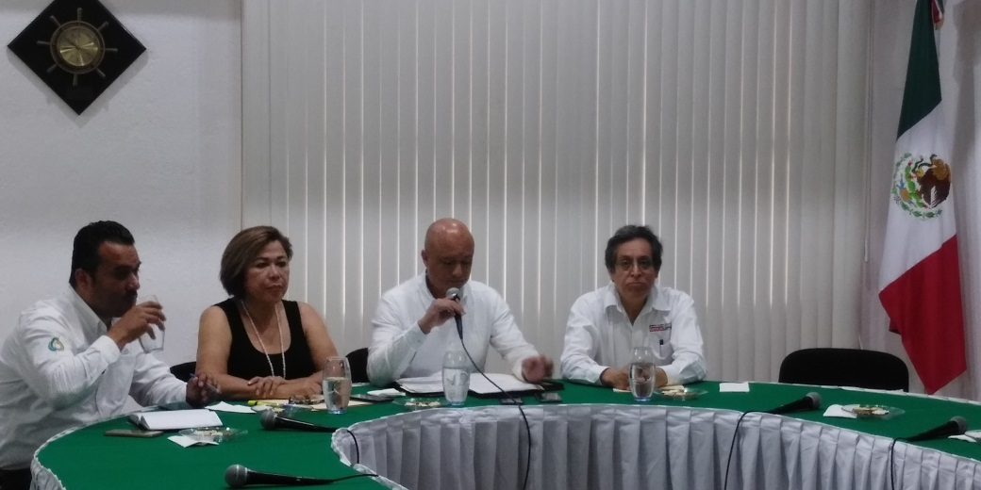
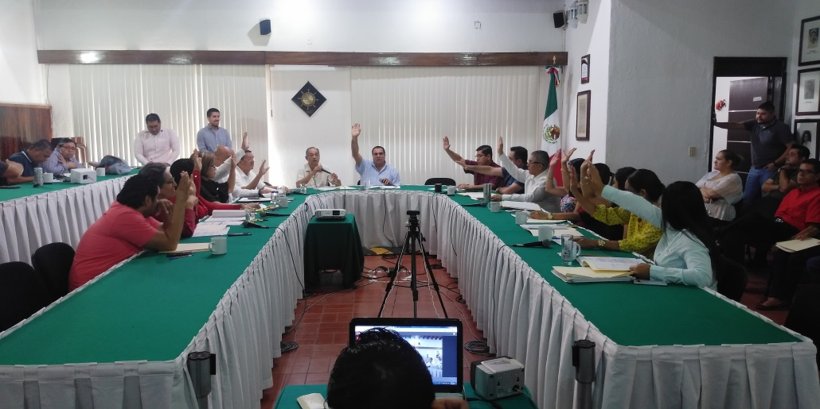
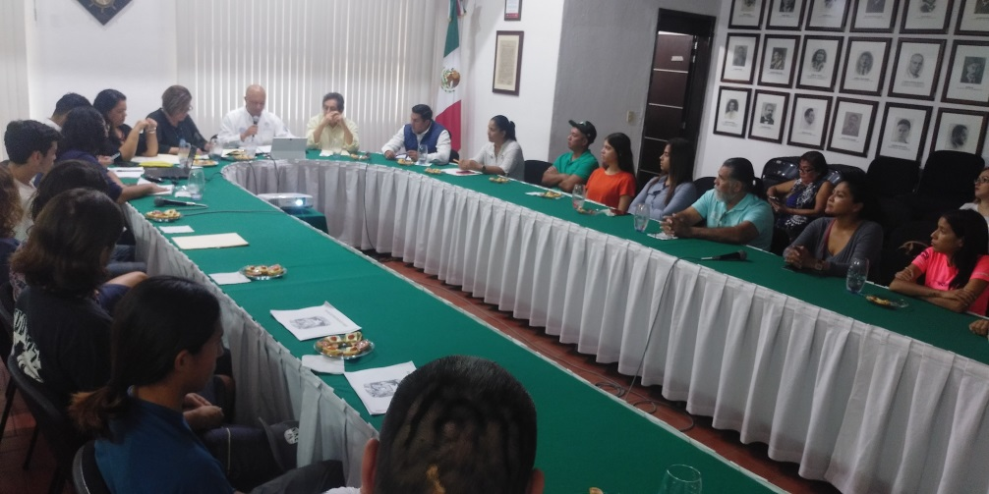
INSPECCIÓN
DEPORTES
HACIENDA

Slide 17
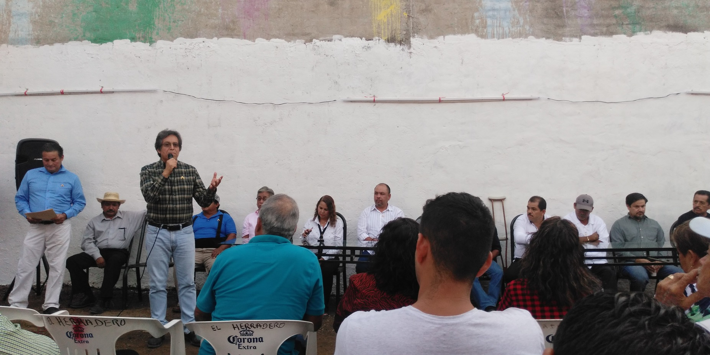
OTRAS ACTIVIDADES

Slide 18
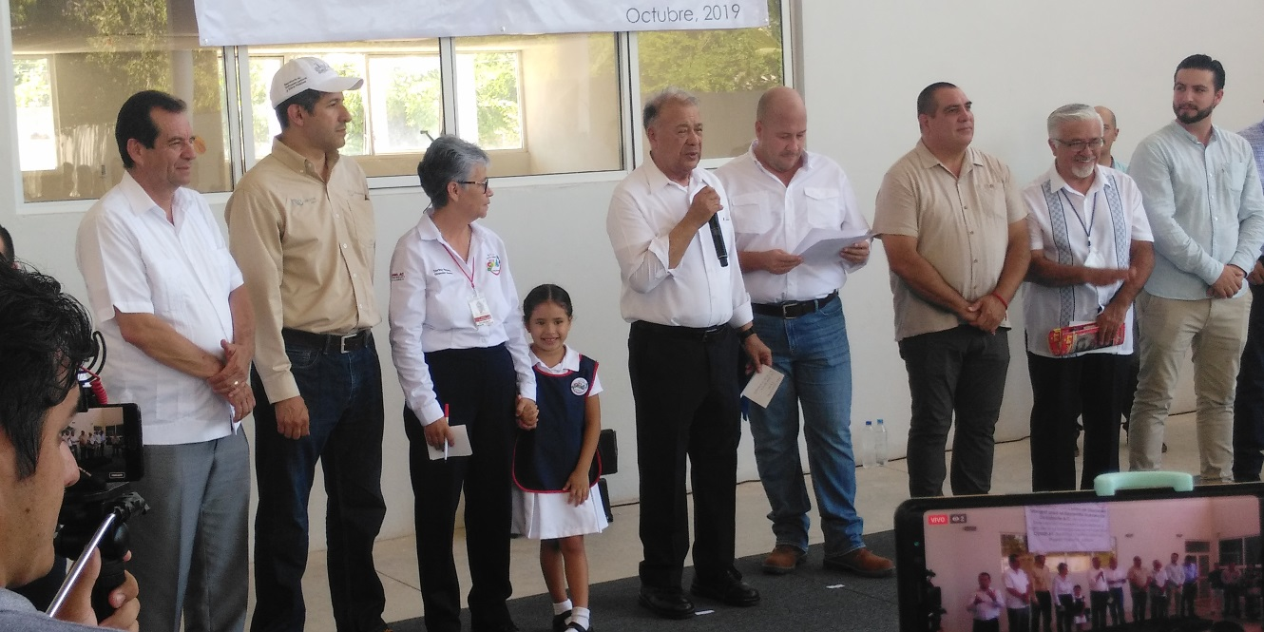
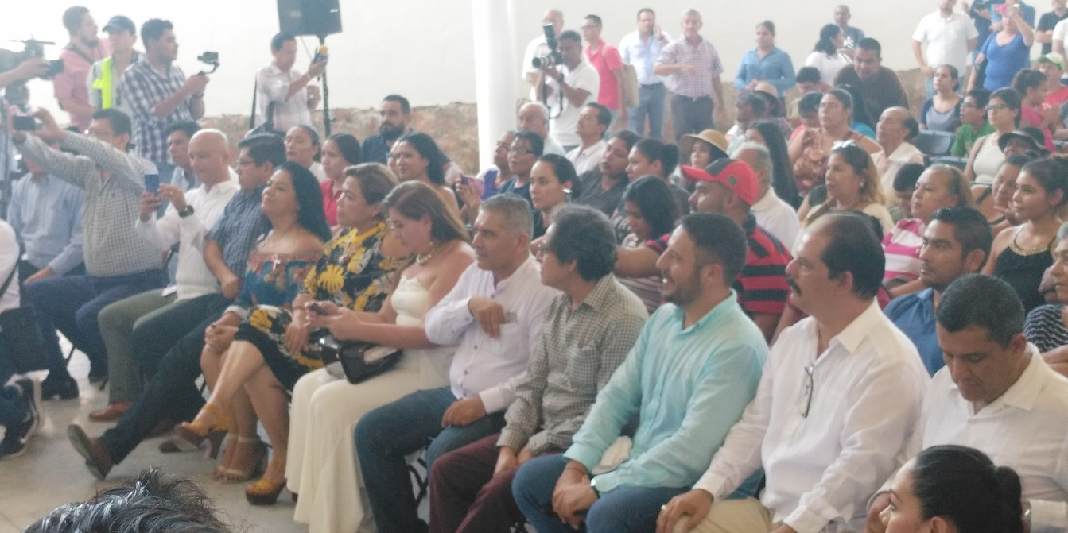
INAUGURACIÓN CENDI

Slide 19
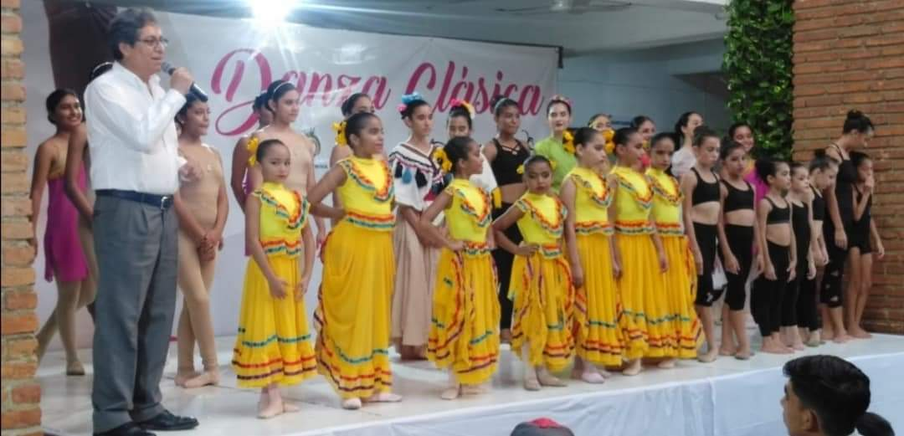
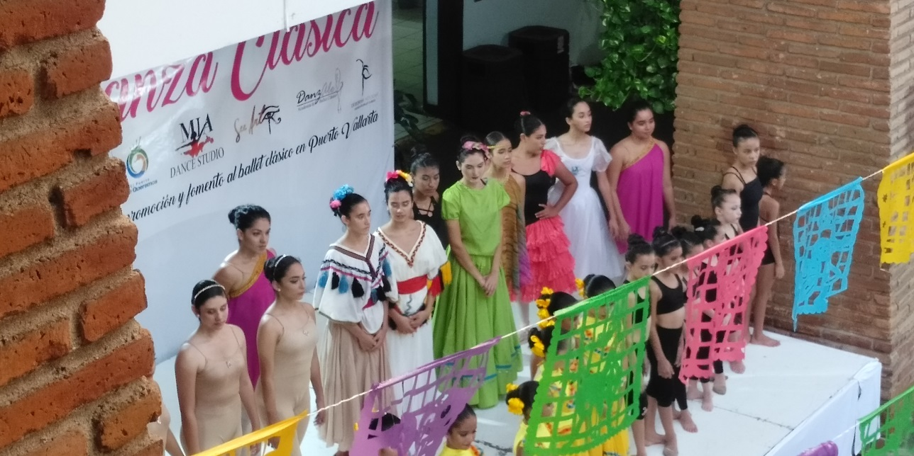
GALA DE BALLET CLASICO Y GIMNASIA RÍTMICA

Slide 20
MESA DE TRABAJO CONSEJO MUNICIPAL DE DESARROLLO RURAL SUSTENTABLE EN BOCA DE TOMATLAN (ASUNTOS: AFECTACIÓN A LAS PALMERAS POR PLAGA DEL MAYATE PRIETO, DENGUE, EL RESGUARDO PARA INSPECCION DE LOS PRODUCTOS CÁRNICOS Y AVANCES DEL MODULO DE MAQUINARIA)

Slide 21
NOVIEMBRE

Slide 22
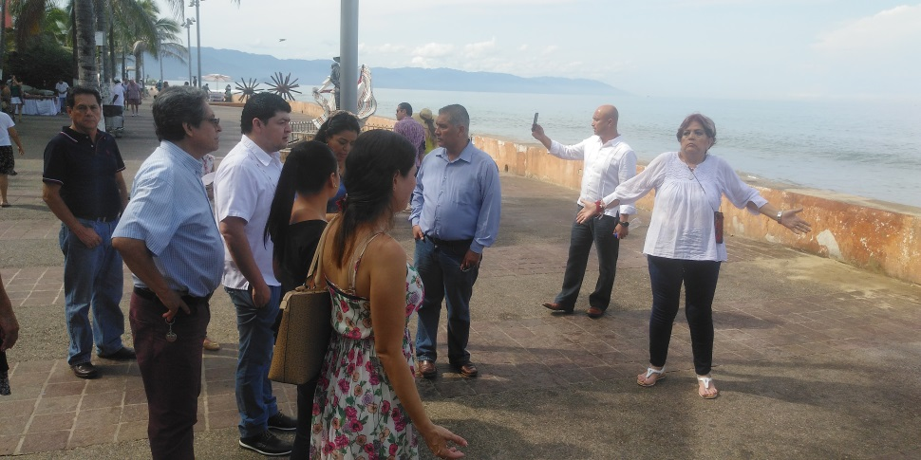
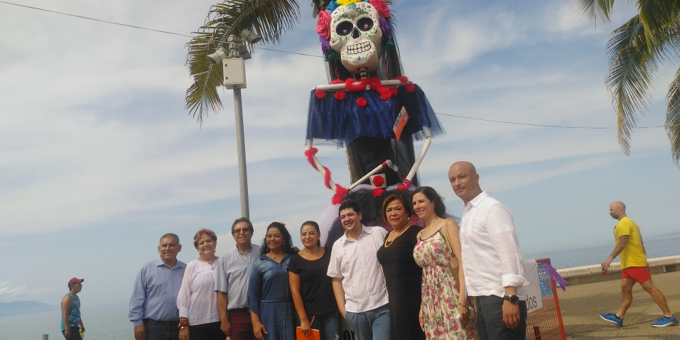
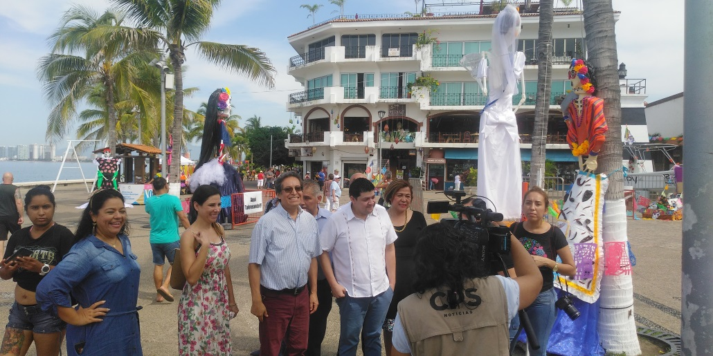
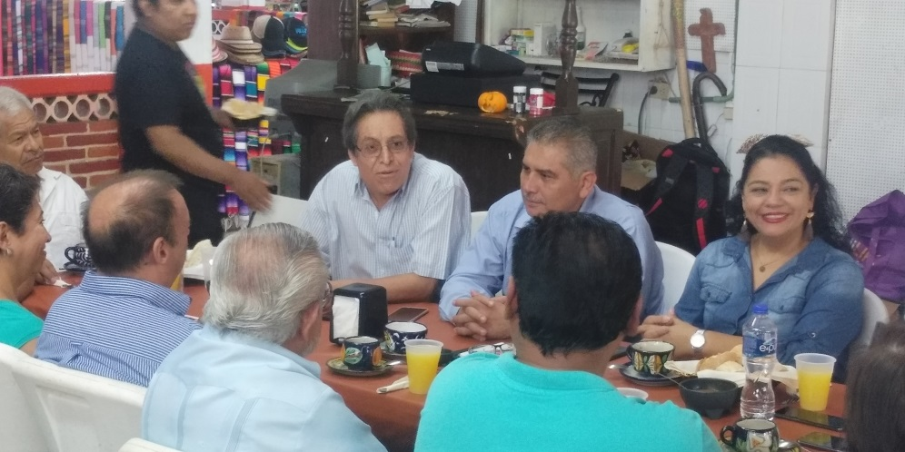
RECORRIDO CON COMISION DE INSPECCION VISITANDO MERCADOS MUNICIPALES Y LOCATARIOS DEL CENTRO.

Slide 23
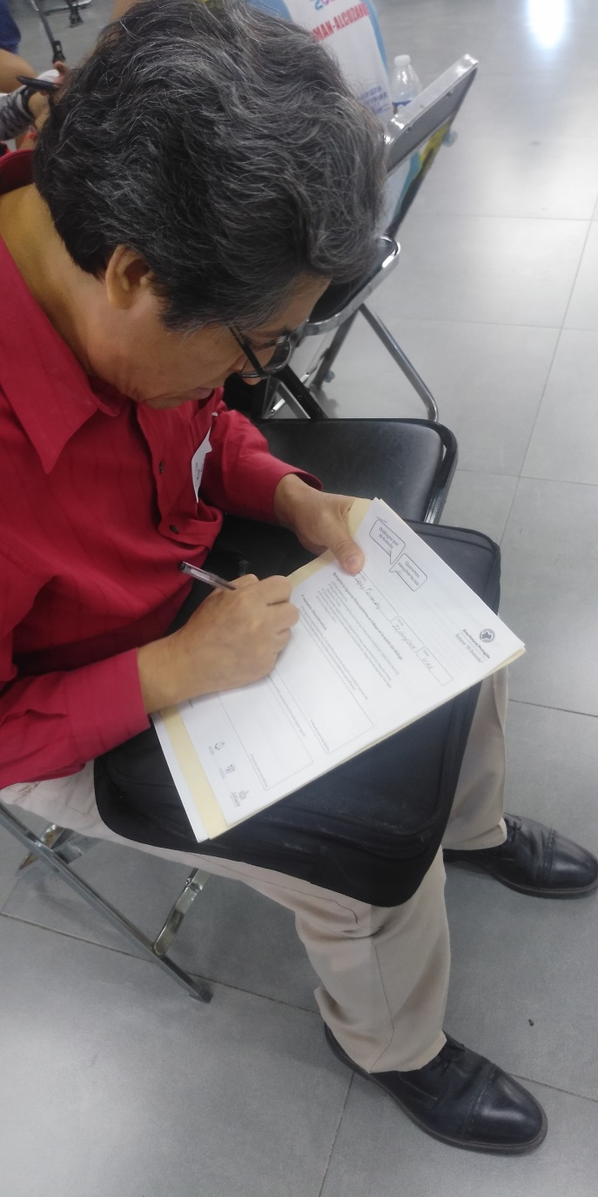
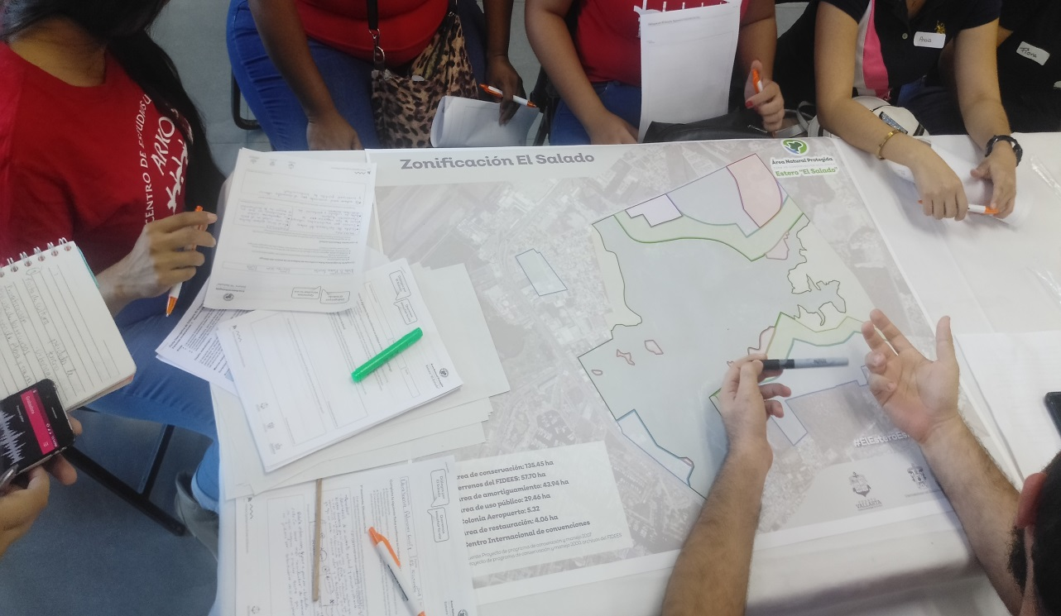
CONSULTA DE PLANEACION CIUDADANA EN RELACIÓN AL ESTERO EL SALADO

Slide 24
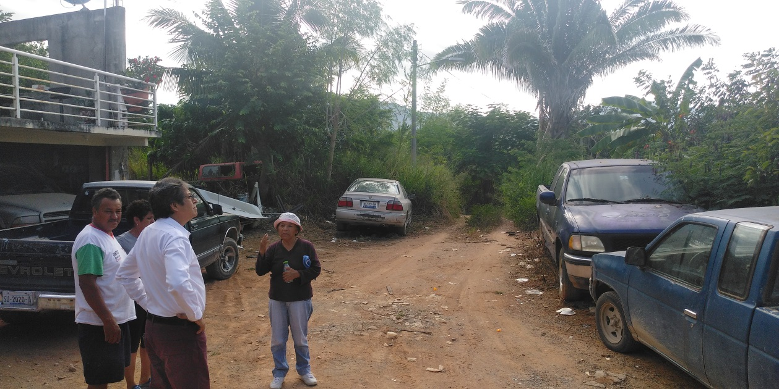
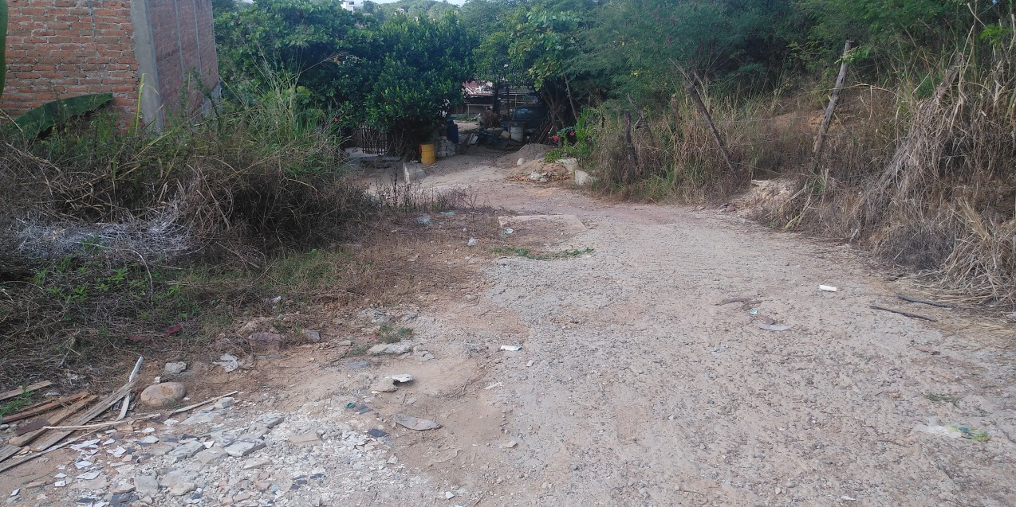
RECORRIDO AL EJIDO DE LAS JUNTAS PARA VER LA SITUACIÓN EN QUE SE ENCUENTRAN LAS CALLES PARA SU MANTENIMIENTO

Slide 25
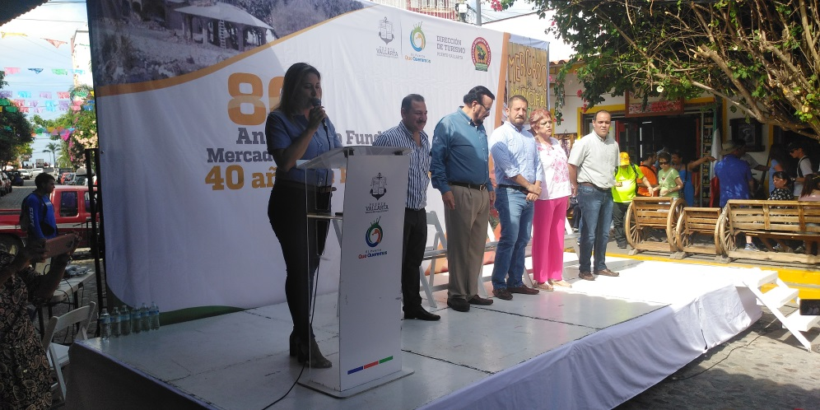
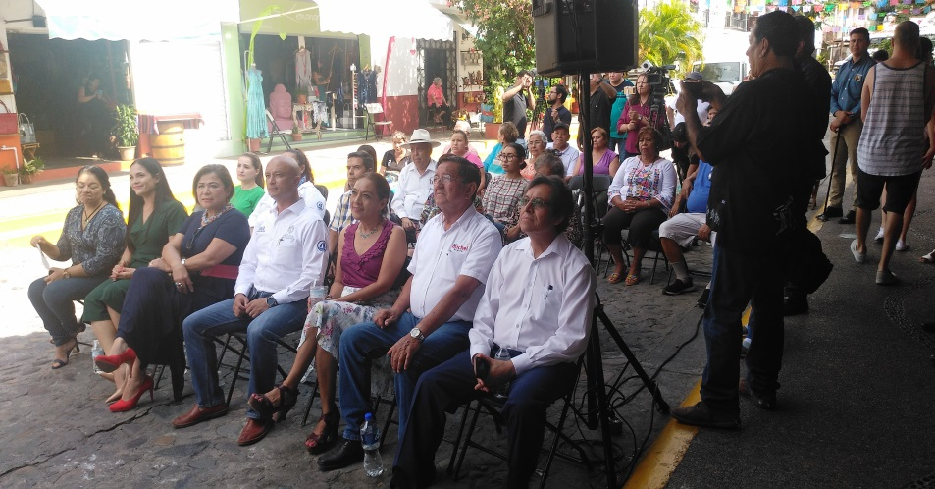
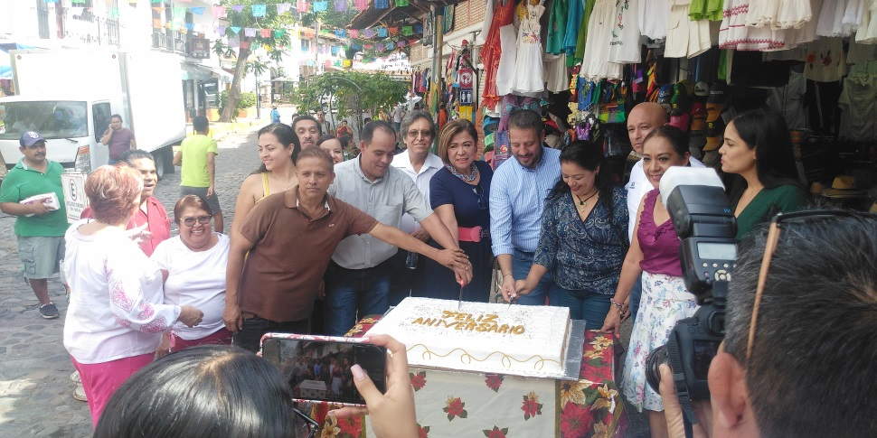
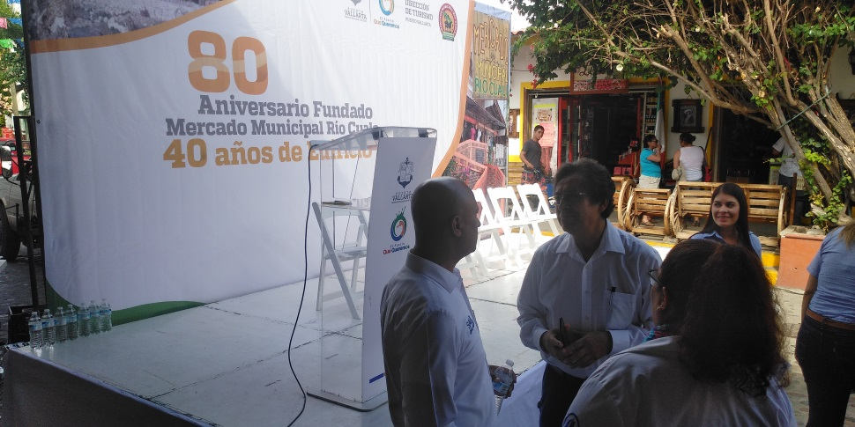
ANIVERSARIO DEL MERCADO CUALE

Slide 26
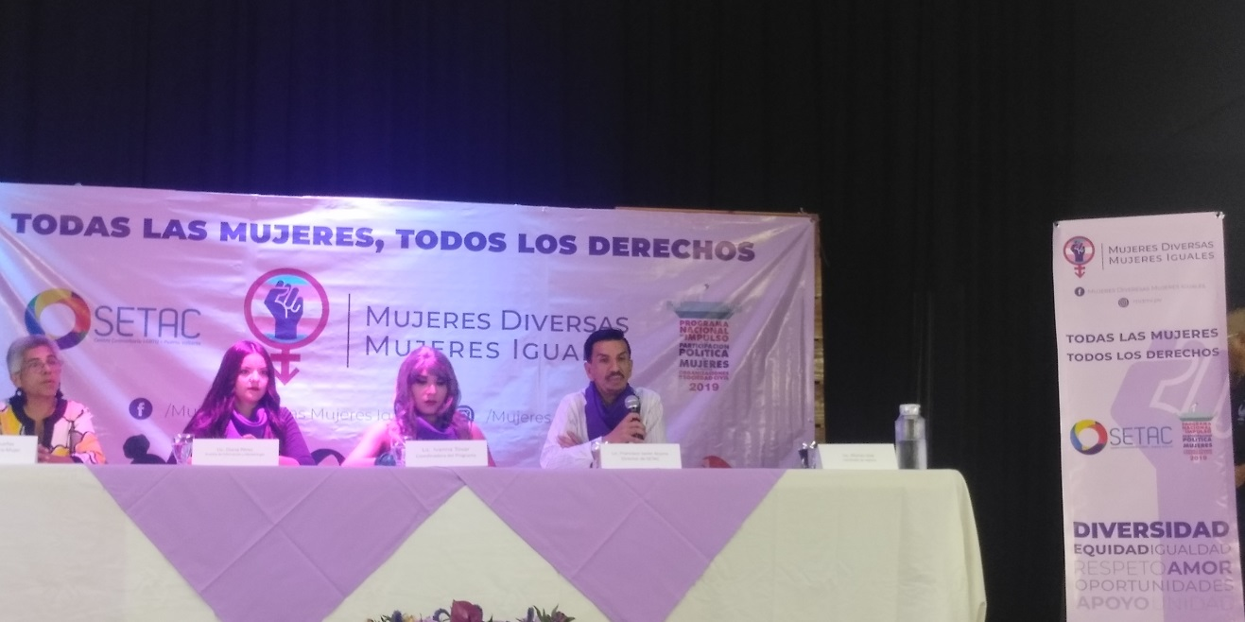
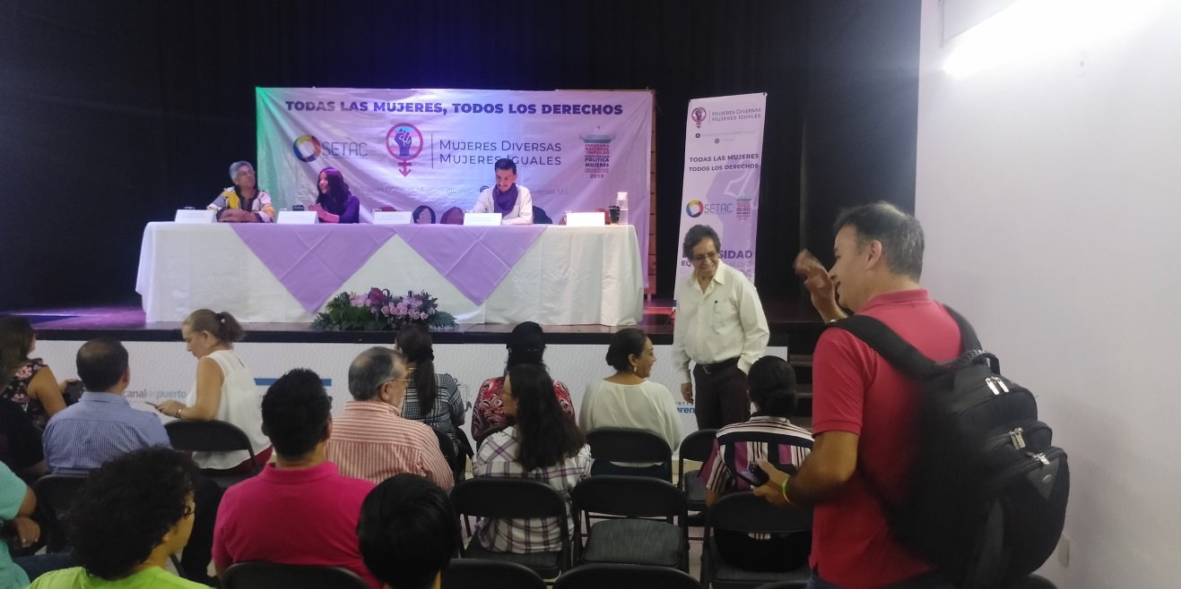
RUEDA DE PRENSA MUJERES DIVERSAS MUJERES IGUALES

Slide 27
PROCESO DE SELECCIÓN DE JUECES MUNICIPALES

Slide 28
DICIEMBRE

Slide 29
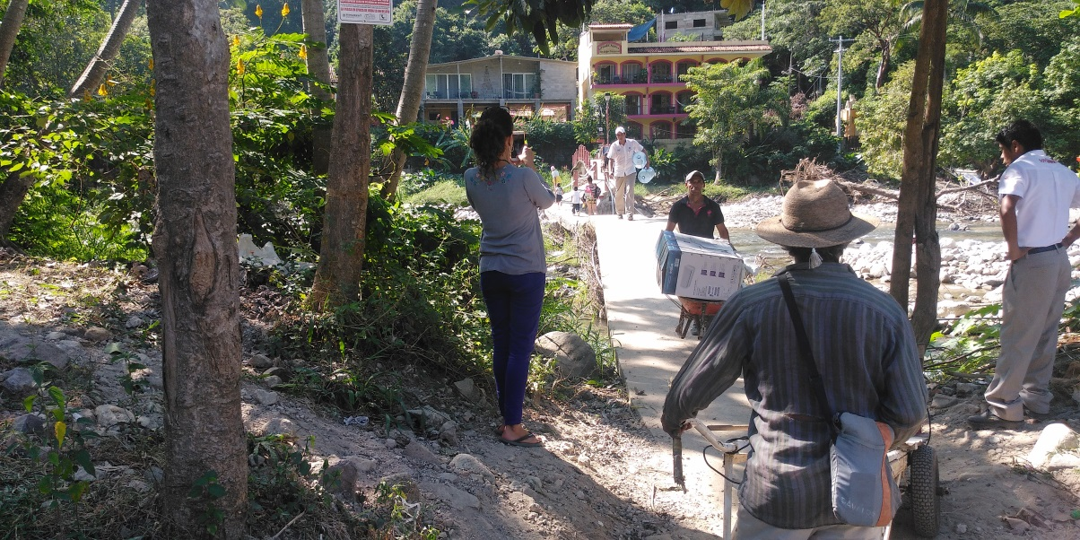
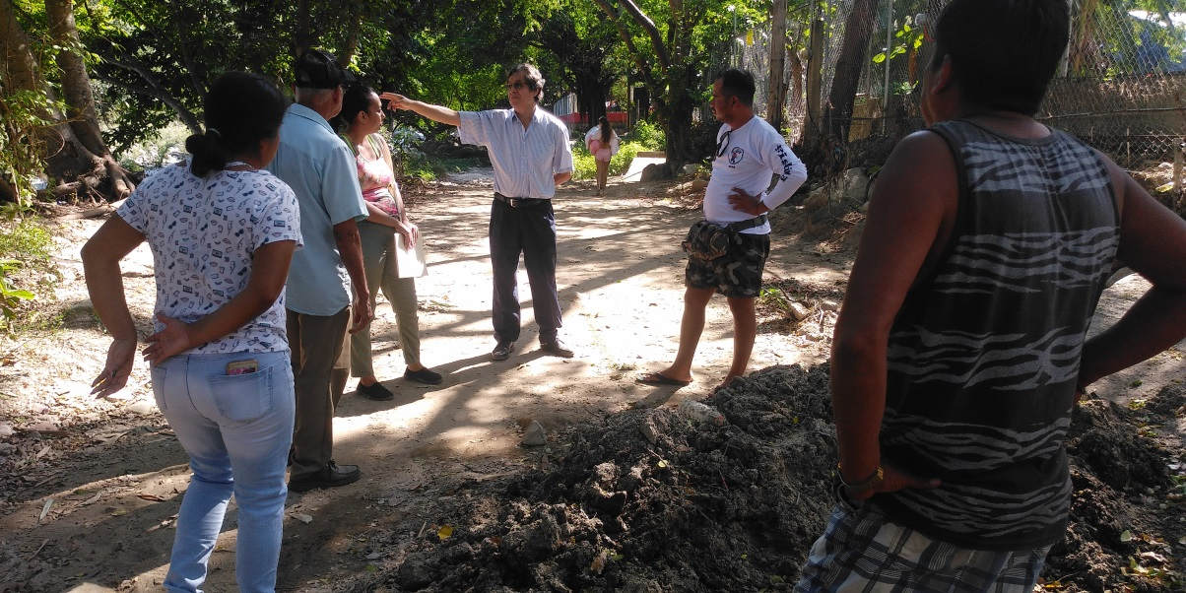
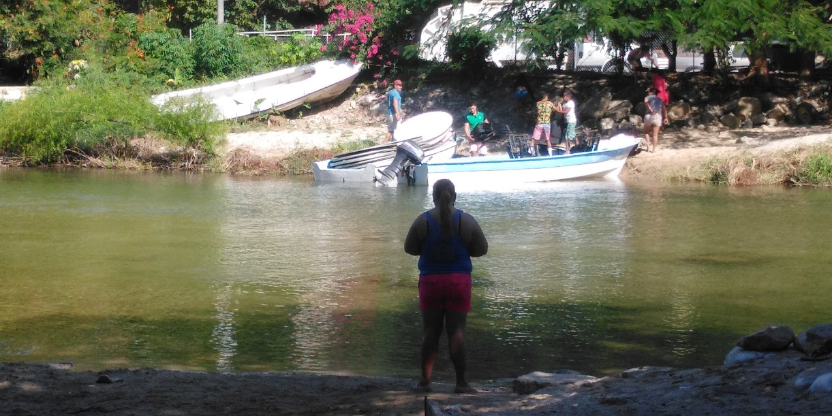
RECORRIDO POR BOCA DE TOMATLAN, PUENTE COLGANTE.

Slide 30
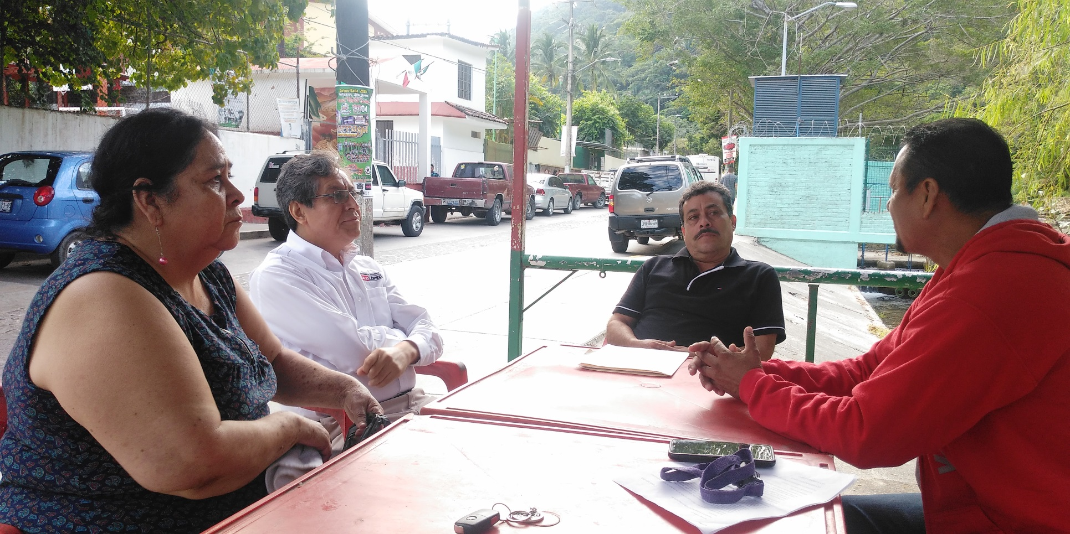
REUNION LIDERES EN BUENOS AIRES CON RELACION A PREDIO INVADIDO

Slide 31
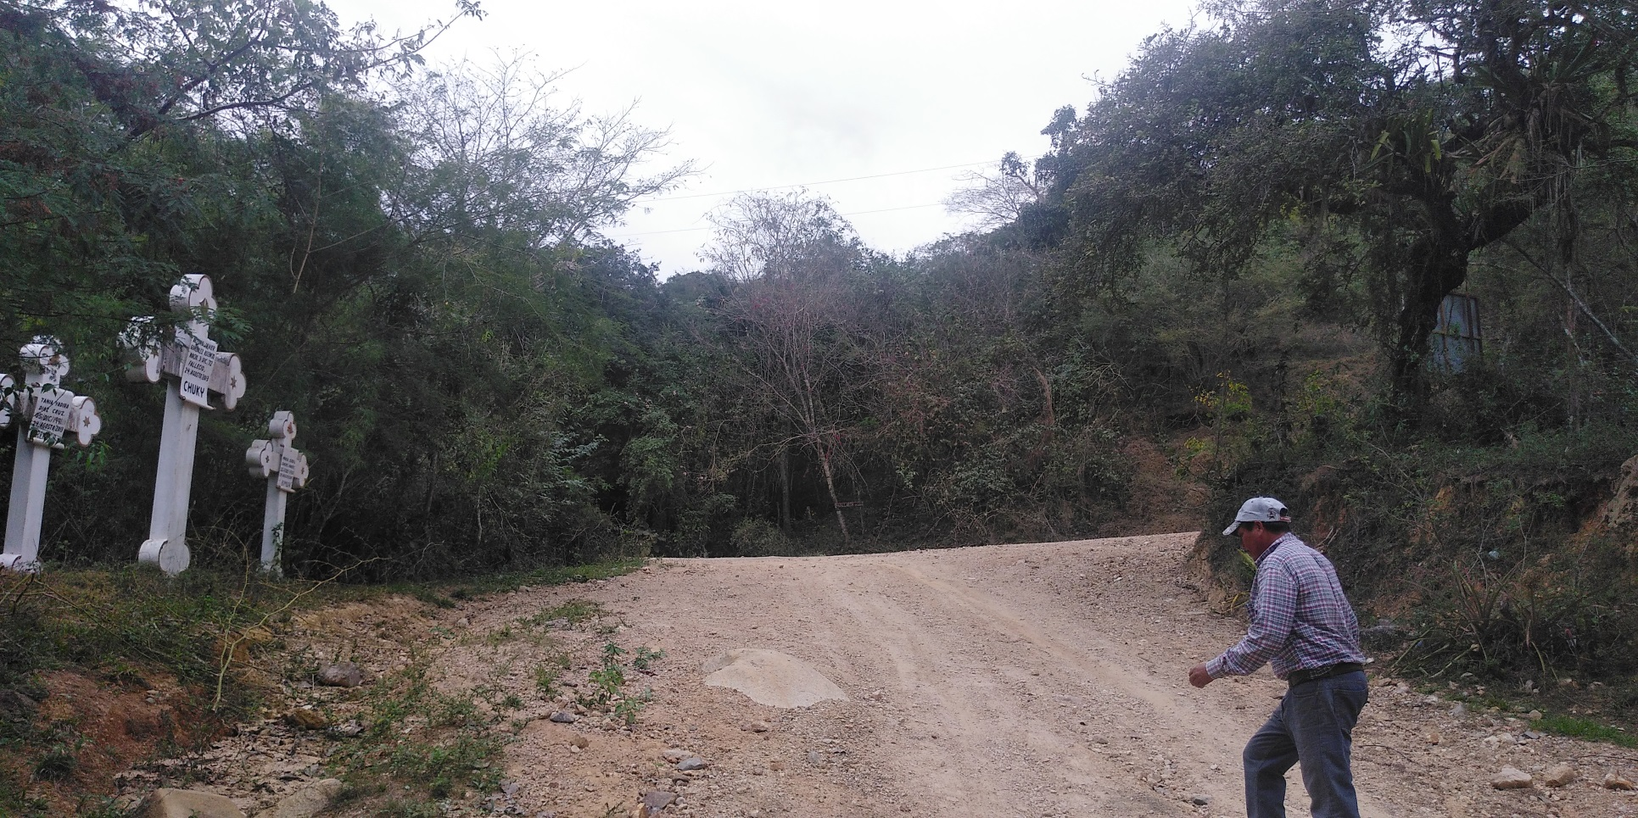
RECORRIDOS A PANTEONES CON COMISION DE SERVICIOS PUBLICOS MUNICIPALES

Slide 32
ENERO

Slide 33
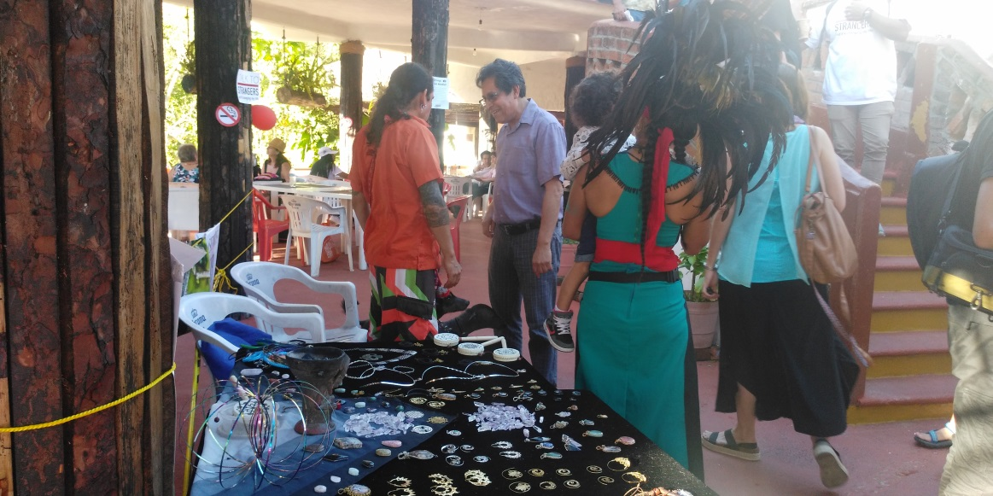
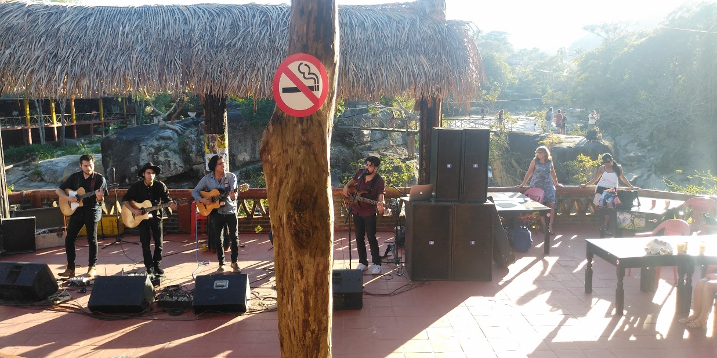
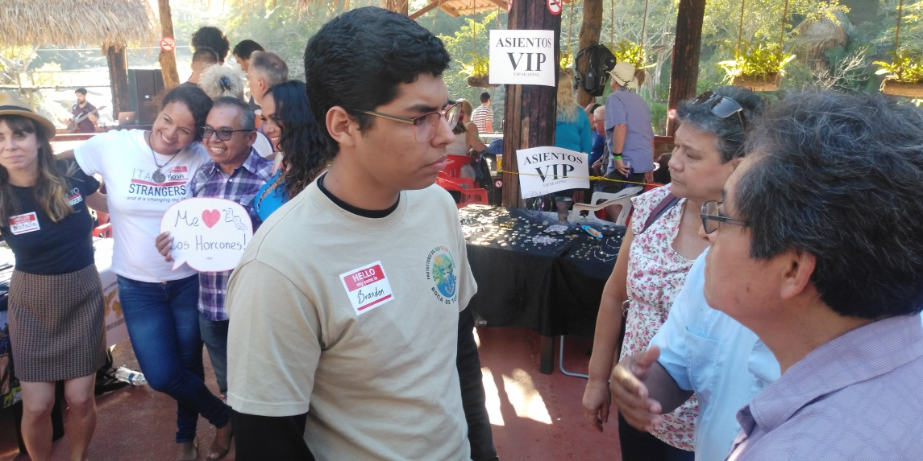
EVENTO POR ASOCIACIONES, RECAUDACION APOYO RIO DE LOS HORCONES

Slide 34
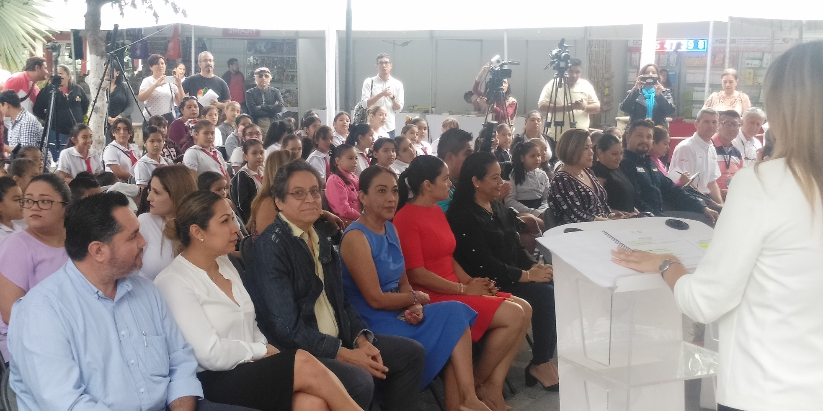
INAUGURACION FERIA DE LA LECTURA

Slide 35
FEBRERO

Slide 36
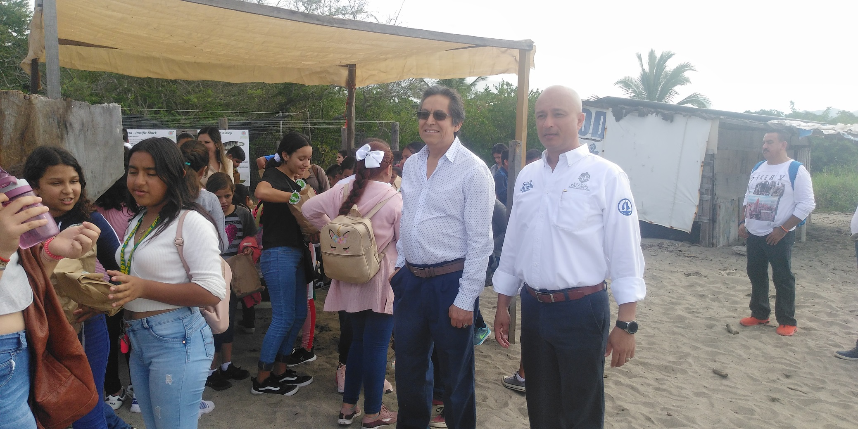
RECORRIDO AL CAMPAMENTO TORTUGUERO POR LA COMISION DE MEDIOAMBIENTE

Slide 37
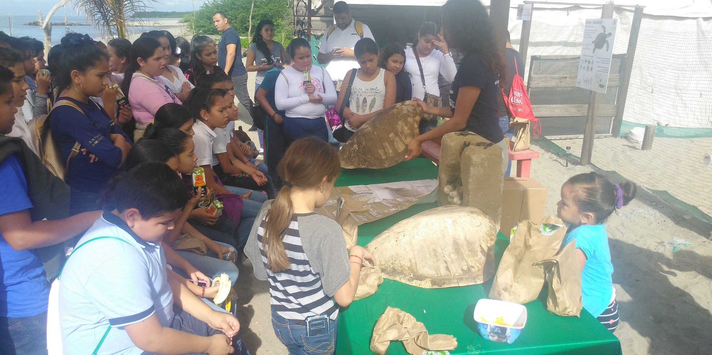

Slide 38
RECORRIDO DE FOMENTO AGROPECUARIO AL EJIDO PALMITA DE CACAO A SEGUIMIENTO DE ELECTRIFICACIÓN.

Slide 39
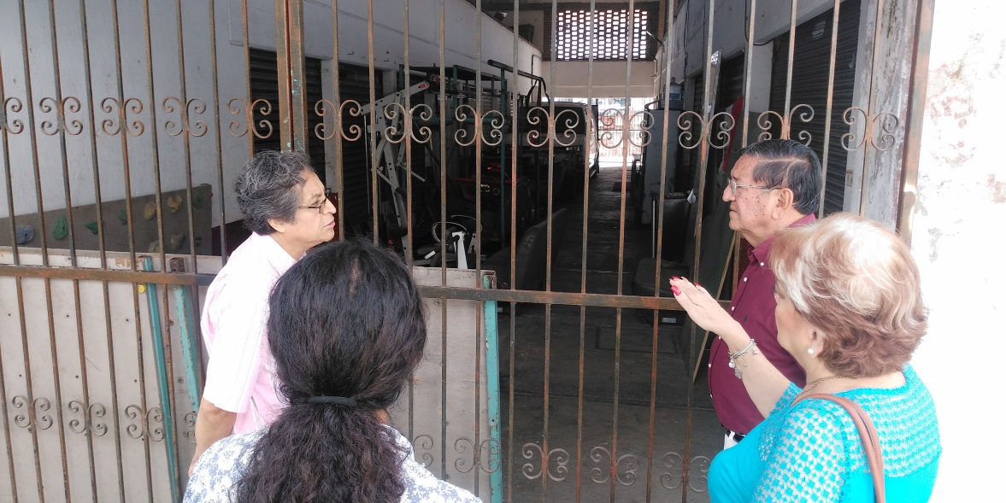

RECORRIDO POR EL MERCADO PITILLAL PROYECTO CENTRO CULTURAL

Slide 40

RECORRIDO POR CANCHAS

Slide 41


APOYO A MANIFESTACIÓN CONTRA HIDROELECTRICA

Slide 42


APOYO A MANIFESTACION POR LA CONSERVACIÓN ESTERO EL SALADO

Slide 43


MARZO
RECORRIDO A COLONIAS

Slide 44

Recorrido Boca de Tomatlán

Slide 45


ABRIL
APOYO CON DESPENSAS POR COVID

Slide 46


